Slide 1

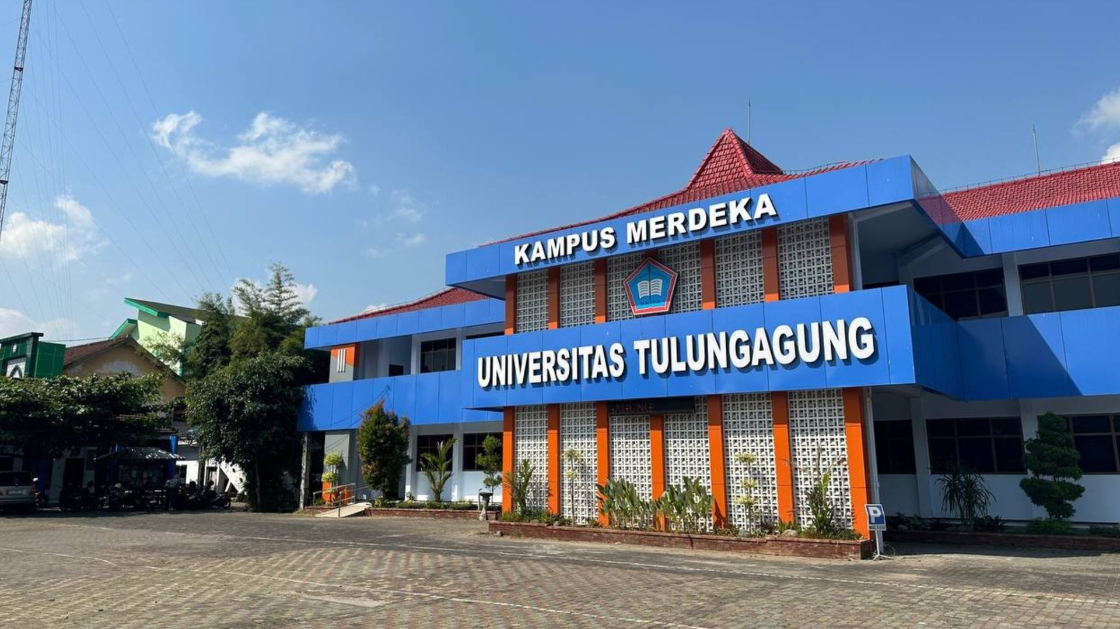

RAPAT PERSIAPAN AKREDITASI · SESI TEKNIS TASK FORCE INTI
Delapan Indikator
Menuju Unggul.
Bedah butir Syarat Perlu Unggul pada instrumen IAPT 4.1 — mekanisme pencapaiannya dan strategi eksekusi UNITA.
PUSAT PENJAMINAN MUTU UNITA
⚖
Permendiktisaintek No. 39/2025 jo. No. 10/2026
65 butir LED · 24 LKPT · 14 Naskah · 8 SPU
▦
23 Oktober 2026
Notes:
- Tujuan sesi: keluar dari rapat dengan keputusan, bukan sekadar wawasan.
- Deck ini merupakan lanjutan pemaparan regulasi pada sesi pagi ini.
- Fokus teknis hari ini: delapan butir Syarat Perlu Unggul (SPU) pada instrumen IAPT 4.1.
- Rapat digelar 23 Oktober 2026 — titik berangkat seluruh jadwal persiapan menuju SAPTO 2.0.

Slide 2




PETA SESI
Satu Tujuan, Angka yang Mengikat
6
65
24
kelompok butir kriteria
butir LED IAPT 4.1
tabel LKPT
14
8
80
naskah LED
butir Syarat Perlu Unggul (SPU)
skor ambang status Unggul
KOMPOSISI BUTIR PER KELOMPOK KRITERIA
TOTAL 65
4
22
8
8
18
5
K.1 Budaya Mutu 4 · K.2.1 Relevansi Pendidikan 22 · K.2.2 Relevansi Penelitian 8 · K.2.3 Relevansi PkM 8 · K.3 Akuntabilitas 18 · K.4 Diferensiasi Misi 5
CARA MEMBACA SESI INI
Setiap kriteria dibedah tiga lapis:
BUTIR & ambang Unggul
→
MEKANISME pencapaian
→
▤ Permendiktisaintek No. 39/2025 tentang Penjaminan Mutu Pendidikan Tinggi jo. No. 10/2026 (BN 2026 No. 477) · instrumen IAPT 4.1 · unggah via SAPTO 2.0
STRATEGI & penanggung jawab (akun aplikasi)
Notes:
- Tegaskan: 65 butir bukan 65 pekerjaan setara — 8 di antaranya indikator wajib (SPU).
- Komposisi menunjukkan bobot terbesar di K.2.1 (22 butir) dan K.3 (18 butir).
- Ingatkan ambang pengikat: skor total 80 plus seluruh 8 SPU terpenuhi.
- Jelaskan ritme bedah sesi: butir & ambang → mekanisme → strategi & penanggung jawab (akun aplikasi).

Slide 3



MEKANISME
Bagaimana Status Unggul Ditentukan
01
02
03
04
05
Pengisian mandiri
Unggah usulan ke SAPTO 2.0
Asesmen kecukupan BAN-PT
Asesmen lapangan bila ditetapkan DE
Penetapan peringkat & publikasi
LED 65 butir + 24 LKPT di aplikasi APTUNITA
→
jadwal UNITA: 15–19 Maret 2027
→
evaluasi dokumen (perkiraan Apr–Mei 2027)
→
kunjungan asesor (perkiraan Jun 2027)
→
✓
STATUS UNGGUL
♛
ATURAN EMAS UNGGUL
Skor total ambang 80 DAN seluruh 8 butir SPU terpenuhi. Satu butir gagal = gagal Unggul, apa pun skornya.
KONTEKS REGULASI
Psl 77
Psl 78
Psl 79
Psl 113
akreditasi maks. 2 tahun sejak MABA pertama + kesempatan perbaikan 6 bulan
perpanjangan status berbasis data PD Dikti
PT terakreditasi pertama boleh mengejar Unggul
LAM wajib menjadi BHP paling lambat 16 Juli 2027
Notes:
- Tanyakan ke ruangan: berapa prodi kita yang sudah Unggul/A hari ini?
- Jawaban itu menentukan SPU paling mengikat bagi UNITA: akreditasi program studi (Butir 4).
- Ulangi aturan emas: skor 80 DAN seluruh 8 SPU — satu butir gagal berarti gagal Unggul.
- Kunci jadwal: unggah usulan ke SAPTO 2.0 pada 15–19 Maret 2027.
- Konteks Psl 77: akreditasi maksimal 2 tahun sejak MABA pertama, plus kesempatan perbaikan 6 bulan.

Slide 4



01/02
BAGIAN PERTAMA
Delapan Indikator Wajib —
Syarat Perlu Unggul
Delapan butir berlabel SPU pada instrumen. Tidak boleh satu pun gagal — selesai, atau tidak sama sekali.
Butir 1 · K.1
Butir 2 · K.1
Butir 4 · K.1
Butir 7A · K.2.1
SPMI
Siklus PPEPP
Akreditasi prodi
Dosen per prodi
Butir 11 · K.2.1
Butir 35 · K.3
Butir 36A · K.4
Butir 39 · K.4
Jabatan akademik
Audit eksternal
Diferensiasi misi
Pengakuan keunggulan
Notes:
- SPU adalah pembeda kegagalan Unggul — bahas satu per satu.
- Delapan butir menyebar di empat kriteria: K.1, K.2.1, K.3, dan K.4.
- Pesan kunci: tidak boleh satu pun gagal — selesai, atau tidak sama sekali.

Slide 5



SYARAT PERLU UNGGUL · 1–4
Indikator dari Budaya Mutu & Pendidikan
INDIKATOR 1–4 DARI 8
SPU-1
Butir 1 · K.1 Budaya Mutu
SPU-2
Butir 2 · K.1
SPMI: standar, tata kelola, evaluasi, peningkatan
Implementasi siklus PPEPP
AMBANG
SPMI keempat aspek terbukti diimplementasikan dan efektif meningkatkan mutu secara berkelanjutan.
AMBANG
Siklus Penetapan–Pelaksanaan–Evaluasi–Pengendalian–Peningkatan terbukti berfungsi pada tata kelola akademik dan non-akademik.
MEKANISME
Buku SPMI lengkap → audit internal → bukti tren peningkatan (RTM, laporan tahunan SPMI).
MEKANISME
Setiap standar punya bukti kelima elemen PPEPP: jadwal, pelaksanaan, notulen evaluasi, tindak lanjut.
STRATEGI
ppmk1 mengkonsolidasikan seluruh dokumen SPMI; audit SPMI internal dikunci Desember 2026.
STRATEGI
RTM per semester terdokumentasi dengan satu templat notulen; hasil RTM jadi laporan tahunan SPMI.
SPU-3
Butir 4 · K.1
Tabel 1 (L01)
SPU-4
Butir 7A · K.2.1
Tabel II-1.A.4 (L03)
Akreditasi program studi
Kecukupan dosen per program studi
AMBANG
PT dengan ≤ 10 prodi: minimal 20% prodi Unggul/A; tidak boleh ada prodi tidak terakreditasi/kedaluwarsa. UNITA: 9 prodi → minimal 2 prodi Unggul/A.
AMBANG
Dosen tetap bergelar doktor sekurang-kurangnya 20% (PTS Akademik); tiap prodi Sarjana memiliki ≥ 5 dosen tetap.
MEKANISME
Sinkronkan jadwal asesi LAM/BAN-PT prodi dengan pengajuan LED institusi.
MEKANISME
Hitung NDT dari PD Dikti; petakan gap doktor per prodi.
STRATEGI
Tetapkan 2–3 prodi terkuat sebagai prioritas; pantau status akreditasi via PD Dikti.
STRATEGI
Percepat studi S3 (beasiswa) + rekrutmen doktor; angka % dokter ditetapkan di rapat berikutnya.
Notes:
- Empat dari delapan indikator: dua budaya mutu, satu akreditasi prodi, satu kecukupan dosen.
- Dua di antaranya murni soal SDM dosen: doktor ≥ 20% (SPU-4) dan, di slide berikutnya, DTJA.
- Keputusan yang ditagih: tetapkan 2–3 prodi prioritas dan anggarkan studi S3/rekrutmen doktor.
- Audit SPMI internal dikunci Desember 2026 — pemilik akun ppmk1.

Slide 6

SYARAT PERLU UNGGUL · 5–8
Indikator dari Akuntabilitas & Diferensiasi Misi
INDIKATOR 5–8 DARI 8
Butir 11 · K.2.1
AMBANG
STRATEGI
SPU-5
Jabatan akademik dosen tetap
DTJA = (Guru Besar + Lektor Kepala) / dosen tetap ≥ 10%.
Matriks kesiapan usulan kenaikan jabatan 2026–2027; prioritaskan dosen dengan dokumen lengkap.
Tabel II-1.C.1 (L07)
Butir 35 · K.3
AMBANG
STRATEGI
SPU-6
Audit eksternal keuangan
Badan Penyelenggara diaudit Kantor Akuntan Publik dengan opini Wajar Tanpa Pengecualian (WTP); ikhtisar laporan keuangan dipublikasikan.
Kontrak KAP sebelum akhir 2026 agar opini WTP tersedia saat asesmen; siapkan 2–3 tahun laporan auditan.
Tabel 25 (L24)
AMBANG
STRATEGI
SPU-7
Butir 36A · K.4
Misi menegaskan keunggulan khas sesuai mandat pendirian dan keterlibatan dalam agenda wilayah/nasional; fokus pengembangan terukur.
Tetapkan 3–4 aspek diferensiasi yang benar-benar terukur dengan data UNITA — menjadi benang merah seluruh LED.
Diferensiasi misi
AMBANG
STRATEGI
SPU-8
Butir 39 · K.4
Bukti sahih pengakuan dan apresiasi masyarakat/DUDIK per aspek diferensiasi: prodi unggulan, penelitian terapan, layanan kepakaran.
Inventarisasi pengakuan 3 tahun terakhir (sertifikat, MoU, surat, liputan); kejar pengakuan formal untuk aspek yang belum ada.
Pengakuan keunggulan tridharma
Notes:
- SPU-6 paling terikat waktu: proses audit KAP panjang — kontrak sebelum akhir 2026.
- SPU-7 dan SPU-8 tidak bisa dipoles di akhir: butuh data dan bukti pengakuan bertahun-tahun.
- Mulai inventarisasi pengakuan 3 tahun terakhir: sertifikat, MoU, surat, liputan media.
- DTJA (SPU-5) ditagih lewat matriks kesiapan usulan kenaikan jabatan 2026–2027.

Slide 7



⚑
POSISI UNITA
Lima Pertanyaan yang Harus Dijawab Hari Ini
?
LIMA PERTANYAAN
⚖
KEPUTUSAN YANG DIMINTA
1
Berapa prodi UNITA yang sudah Unggul/A?
✓
01
ambang: ≥ 2 dari 9 prodi
Sahkan 8 SPU sebagai program wajib task force
2
Berapa % dosen tetap bergelar doktor?
ambang: ≥ 20%
✓
Tetapkan 2–3 prodi prioritas Unggul/A beserta jadwal asesi
02
3
Berapa DTJA saat ini?
ambang: ≥ 10%
✓
Anggarkan studi doktor, kenaikan jabatan, audit KAP, dan HKI
03
4
Sudahkah laporan keuangan diaudit KAP dengan opini WTP?
5
Aspek diferensiasi mana yang terukur dan diakui eksternal?
✓
Kunci ritme rapat mingguan + tunjuk kurator data PD Dikti
04
ambang: minimal 3 aspek
✦
Setiap SPU punya pemilik akun di aplikasi:
ppmk1 (butir 1, 2, 4) · ppmk21 (7A, 11) · ppmk3 (35) · ppmk4 (36A, 39)
Notes:
- Lima pertanyaan ini bersumber dari kerangka isian butir di aplikasi APTUNITA — bukan pertanyaan baru.
- Jawaban atas kelima pertanyaan menentukan arah anggaran Q4 2026.
- Kolom kanan adalah keputusan yang harus disahkan sebelum rapat ditutup hari ini.
- Ingatkan pemilik akun: ppmk1 (butir 1, 2, 4), ppmk21 (7A, 11), ppmk3 (35), ppmk4 (36A, 39).
- Pertanyaan yang belum terjawab tetap diberi pemilik data dan tenggat, bukan ditunda tanpa penanggung jawab.

Slide 8


BAGIAN KEDUA
Bedah Enam Kelompok Kriteria
02 / 02
65 butir dibaca searah kerja instrumen: Masukan → Proses → Luaran → Dampak.
MASUKAN
kebijakan & sumber daya
PROSES
pelaksanaan
LUARAN
hasil terukur
DAMPAK
pengakuan eksternal
ENAM KELOMPOK · 65 BUTIR
K.1
K.2.1
K.2.2
K.2.3
K.3
K.4
4
22
8
8
18
5
Notes:
- Struktur Masukan → Proses → Luaran → Dampak adalah logika pembuktian: kebijakan → pelaksanaan → hasil → pengakuan eksternal.
- Enam kelompok dibaca searah kerja instrumen, bukan berdasarkan tingkat kemudahan.
- K.2.1 (22 butir) dan K.3 (18 butir) menyumbang lebih dari separuh isi LED — alokasikan energi sesuai proporsi.
- Setiap kelompok dibedah dengan format yang sama: butir, ambang Unggul, mekanisme, dan strategi.

Slide 9

BEDAH KRITERIA
K.1
Budaya Mutu
4 butir · 3 SPU · pemilik akun: ppmk1
MASUKAN
SPU
PROSES
SPU
LUARAN
DAMPAK
SPU
Butir 1
Butir 2
Butir 3
Butir 4
SPMI: standar, tata kelola, evaluasi, peningkatan
Implementasi siklus PPEPP
Laporan implementasi SPMI & konsistensi data PD Dikti
Akreditasi program studi
→
→
→
AMBANG UNGGUL
AMBANG UNGGUL
AMBANG UNGGUL
AMBANG UNGGUL
SPMI 4 aspek efektif
PPEPP berfungsi
Data PD Dikti konsisten
Prodi Unggul/A ≥ 20%
MEKANISME
Kurasi dokumen SPMI → implementasi PPEPP per standar → RTM & audit internal → laporan tahunan → sinkronisasi data PD Dikti.
STRATEGI
K.1 hanya 4 butir tetapi 3 di antaranya indikator wajib (SPU) — selesaikan paling awal; satu kurator dokumen; kalender RTM dikunci Desember 2026.
Notes:
- K.1 adalah risiko terbesar sekaligus paling terkendali — seluruh buktinya dokumen internal UNITA.
- Tiga dari empat butir berlabel SPU: butir 1, 2, dan 4 — tidak ada alasan menunda kriteria ini.
- Tunjuk satu kurator dokumen SPMI agar versi narasi dan bukti konsisten.
- Kalender RTM dikunci Desember 2026; audit internal menjadi bukti kunci berfungsinya PPEPP.
- Sinkronkan data PD Dikti sejak draf pertama, bukan saat finalisasi LED.

Slide 10


BEDAH KRITERIA
K.2.1
Relevansi Pendidikan
22 butir (34% dari total) · 2 SPU · pemilik: ppmk21
MASUKAN
Butir 5–9
LUARAN
Butir 11–13
kurikulum OBE berbasis analisis kebutuhan
DTJA ≥ 10% (SPU-5)
Renstra SDM dosen
RPL < 20%
tenaga kependidikan memadai
PKMTK > 35%
rasio mahasiswa/dosen tetap 20–40
PK2MTK > 60%
dosen cukup per prodi (SPU-4: doktor ≥ 20%)
pendidikan antikorupsi ≥ 4 sks
PDTT < 40%
sarpras berbasis TIK
DAMPAK
Butir 14–15
pengakuan kompetensi lulusan
PROSES
Butir 10A–10C
kepuasan pengguna
perbaikan proses pembelajaran
PPM < 20%
≥ 10% mahasiswa mengambil ≥ 10 sks di luar prodi
PMAP > 0,01%
suasana pembelajaran kondusif & inklusif
PLLK > 20%
MEKANISME
STRATEGI
Koordinasi kurikulum OBE antarprodi → monitoring pembelajaran → pemantauan kelulusan & tracer study → program peningkatan daya saing lulusan.
Kelulusan & tracer = data tren 3 tahun (L08–L17) — mulai kumpulkan sekarang; butir 10B diisi magang/pertukaran/proyek; dua SPU di kriteria ini menuntut keputusan SDM tahun ini.
Notes:
- 22 butir menegaskan pendidikan tetap jantung LED UNITA.
- Fokuskan keputusan pada dua SPU: doktor ≥ 20% (SPU-4) dan DTJA ≥ 10% (SPU-5).
- Kelulusan dan tracer study adalah data tren 3 tahun (L08–L17) — mulai kumpulkan sekarang.
- Butir 10B dapat diisi magang, pertukaran mahasiswa, atau proyek terstruktur.
- Dua SPU di kriteria ini menuntut keputusan SDM tahun ini, bukan tahun depan.

Slide 11



BEDAH KRITERIA
K.2.2
Relevansi Penelitian
8 butir · 0 SPU · pemilik: ppmk22
DAFTAR BUTIR PER SASARAN
MASUKAN
16A renstra & peta jalan penelitian
16B pedoman & pengembangan peneliti
AMBANG UNGGUL
RLP — rasio luaran publikasi
PROSES
≥ 100%
17A penelitian berintegritas
= total luaran ÷ dosen tetap. Termasuk jurnal Sinta, internasional bereputasi, prosiding, media massa.
17B tata kelola & budaya penelitian
LUARAN
18A analisis luaran
18B ketercapaian target
18C RLP
MEKANISME
DAMPAK
Tema mengikuti diferensiasi misi → klaster/grup riset kecil → dana internal & mitra → luaran terjadwal → HKI & rekognisi.
19 pengakuan bidang penelitian
STRATEGI
RLP 100% = setara satu luaran per dosen tetap per 3 tahun — susun target per dosen; daftar dosen tanpa luaran = daftar tugas PPM; tabel penopang L19 & L21 (Tabel 21 & 22a).
Notes:
- Penelitian adalah kriteria paling rawan kosong di PTS kecil — targetkan RLP sejak Desember.
- RLP 100% setara satu luaran per dosen tetap per 3 tahun; susun target per dosen.
- Daftar dosen tanpa luaran langsung menjadi daftar tugas PPM.
- Tabel penopang: L19 & L21 (Tabel 21 & 22a).
- Arahkan tema penelitian mengikuti diferensiasi misi agar sekaligus menopang K.4.

Slide 12


BEDAH KRITERIA
K.2.3
Relevansi PkM
8 butir · 0 SPU · pemilik: ppmk23
MASUKAN
01
PROSES
02
LUARAN
03
DAMPAK
04
20A
21A
22A
23A
renstra & peta jalan PkM
proses PkM berintegritas
analisis luaran PkM
pengakuan kepakaran profesional
20B
21B
22B
23B
pedoman & pengembangan kepakaran
budaya PkM & layanan kepakaran
rekognisi luaran PkM
karya dosen terekognisi (RRD, RHKI)
RHKI ≥ 100%
karya PkM ber-HKI/TTG/produk ÷ NDT
RRD ≥ 100%
rekognisi dosen 3 tahun terakhir
MEKANISME
Peta jalan PkM
→
skema layanan kepakaran
→
dokumentasi luaran
→
pendaftaran HKI
→
rekognisi mitra
STRATEGI
Arahkan PkM ke agenda wilayah sesuai diferensiasi — sekaligus mengisi bukti butir 39; satu HKI per kelompok PkM; MoU & liputan sebagai bukti rekognisi (tabel L20 & L22).
Notes:
- PkM adalah pintu tercepat menambah RRD & RHKI karena siklusnya pendek.
- Arahkan PkM ke agenda wilayah sesuai diferensiasi — sekaligus mengisi bukti butir 39.
- Targetkan satu HKI per kelompok PkM.
- MoU dan liputan media dipakai sebagai bukti rekognisi (tabel L20 & L22).

Slide 13






K.3
BEDAH KRITERIA
Akuntabilitas
18 butir (28% dari total) · 1 SPU
pemilik: ppmk3
MASUKAN
BUTIR 24–27B
LUARAN
BUTIR 34
statuta & dokumen tata kelola
tata pamong & mitigasi risiko
pengelolaan data berbasis TIK
Renstra & keuangan
≥ 80%
kepuasan pemangku kepentingan ≥ 80% — instrumen valid, berkala, hasil ditindaklanjuti
pendanaan mahasiswa kurang mampu
ambang: sumber dana di luar mahasiswa ≥ 10% penerimaan
DAMPAK
BUTIR 35
SPU-6
audit eksternal keuangan — KAP, opini WTP
PROSES
BUTIR 28A–33
praktik baik GUG & manajemen risiko
lembaga kode etik
keamanan, kenyamanan, kesejahteraan
pengelolaan fungsional & operasional
pedoman 11 aspek
suasana akademik
admisi afirmatif & perluasan akses
MEKANISME
Dokumen tata kelola → pelaksanaan tercatat → audit internal → survei kepuasan → audit KAP eksternal.
penyiapan & layanan mahasiswa
pola pengelolaan keuangan
⚑
STRATEGI
Proyek Q1 = kontrak KAP (prosesnya panjang); survei kepuasan L23 butuh instrumen & sampel rapi; register risiko + pembaruan laman PT adalah bukti termurah — jangan dicicil di akhir.
Notes:
- 18 butir terlihat banyak, tetapi mayoritas adalah dokumen tata kelola yang sudah dimiliki UNITA — kurasi, bukan menulis ulang.
- Satu-satunya proyek nyata di K.3: kontrak KAP untuk opini WTP — mulai Q1 karena proses auditnya panjang.
- Survei kepuasan (L23) butuh instrumen valid, sampel rapi, dan bukti tindak lanjut atas hasilnya.
- Bukti termurah: register risiko dan pembaruan laman PT — kerjakan sekarang, jangan dicicil di akhir.

Slide 14



K.4
BEDAH KRITERIA
Diferensiasi Misi
5 butir · 2 SPU · pemilik: ppmk4
— kriteria penentu karakter Unggul
≥ 3
AMBANG UNGGUL · BUTIR 36A
PETA BUTIR
K.4 · 5 BUTIR
aspek diferensiasi harus terpenuhi, terukur pada data 3 tahun terakhir, dengan pengakuan eksternal yang sahih per aspek.
MASUKAN
36A
diferensiasi misi SPU-7
36B
Renstra & peta pengembangan institusi
MEKANISME
PROSES
Rumusan misi khas di Renstra
program pembuktian per aspek
evaluasi ketercapaian tahunan
37
pelaksanaan tridharma sesuai renstra
→
→
→
pengakuan DUDIK & masyarakat
LUARAN
38
evaluasi capaian diferensiasi misi
DAMPAK
39
pengakuan keunggulan tridharma SPU-8
⚑
STRATEGI
Narasi seluruh LED diarahkan menopang diferensiasi — misi jadi benang merah; pilih aspek yang benar-benar bisa dibuktikan data UNITA; inventarisasi pengakuan dimulai sekarang, butir ini tidak bisa dipoles di akhir.
Notes:
- K.4 hanya 5 butir tetapi menentukan wajah Unggul UNITA — ini kriteria pembeda karakter institusi.
- Dua SPU ada di sini (36A dan 39): diferensiasi harus terukur pada data 3 tahun DAN diakui eksternal.
- Hubungkan dengan butir 21B (budaya PkM & layanan kepakaran) dan butir 19 (pengakuan bidang penelitian).
- Minta ppmk4 mengunci 3 aspek diferensiasi minggu ini; inventarisasi pengakuan dimulai sekarang, bukan menjelang unggah.

Slide 15


PAPAN BUKTI
24 LKPT & 14 Naskah Menopang 65 Butir
NASKAH LED
N01–N14
N01
halaman muka
N02
kata pengantar
K.1
L01Tabel 1 akreditasi prodi
Budaya Mutu
N03
ringkasan eksekutif
N04–N06
Bab I (dasar, tim, mekanisme)
K.2.1
L02rasio dosen-mahasiswa
L03kecukupan dosen
L04dosen tidak tetap
L05beban belajar luar prodi
Pendidikan
L06guru besar
L07jabatan akademik
L08–L12tren & kelulusan tepat masa
L13pengakuan kompetensi
N07–N12
narasi per kriteria
L14kepuasan pengguna
L15tren mahasiswa baru
L16prestasi
L17waktu tunggu
N13
penutup
L18daya saing lulusan
N14
lampiran
K.2.2 · K.2.3
L19luaran penelitian
L20rekognisi
L21karya penelitian
L22karya PkM
Penelitian & PkM
K.3
L23kepuasan stakeholder
L24audit eksternal
Akuntabilitas
LKPT = ANGKA · NASKAH = NARASI
⚠
Sumber tunggal data = PD Dikti (Psl 78 & 96: perpanjangan status dan pemantauan berbasis PD Dikti). LED yang tidak sinkron dengan PD Dikti = temuan asesor.
▦
Satu kurator per tabel; butir yang datanya belum ada (tracer, kepuasan, audit) masuk jadwal November sesuai kalender aplikasi.
Notes:
- Rumuskan ulang untuk ruangan: LKPT adalah angka, naskah adalah cerita — keduanya harus cocok dengan PD Dikti.
- K.2.1 menyeret 13 tabel LKPT; tunjuk satu kurator per tabel sejak minggu ini.
- Data yang belum ada (tracer, kepuasan, audit) masuk jadwal November sesuai kalender aplikasi.
- Ingatkan Psl 78 & 96: perpanjangan status dan pemantauan berbasis PD Dikti — sinkronisasi data bukan opsional.

Slide 16



EKSEKUSI
Mesin Kerja Task Force: Siklus Mingguan
SIKLUS KERJA — 5 LANGKAH
PEMILIK AKUN DI APLIKASI
◉
1
Isi kerangka per butir — templat kerangka & pertanyaan kunci sudah tersedia di aplikasi APTUNITA
ppmunita
Admin Pusat Penjaminan Mutu (kurasi & audit)
ppmk1
K.1 Budaya Mutu
ppmk21
K.2.1 Relevansi Pendidikan
ppmk22
K.2.2 Relevansi Penelitian
2
Lampirkan link bukti pada setiap butir
ppmk23
K.2.3 Relevansi PkM
ppmk3
K.3 Akuntabilitas
ppmk4
K.4 Diferensiasi Misi
3
Finalisasi status: Belum mulai → Proses → Final
4
Verifikasi silang lintas kriteria
5
⚿
ATURAN MAIN
Kunci & laporkan di rapat mingguan task force
Butir kriteria lain terkunci otomatis oleh aplikasi (peringatan muncul saat diklik) — kirimkan data Anda kepada pemilik kriteria. Butir merah dikerjakan lebih dulu.
Notes:
- Aplikasi APTUNITA sudah menegakkan pembagian peran — butir kriteria lain terkunci otomatis.
- Mengklik butir milik kriteria lain akan memunculkan peringatan; kirimkan data Anda kepada pemilik kriteria.
- Rapat mingguan membaca status Final per butir, bukan kesan umum "sudah jalan".
- Butir merah dikerjakan lebih dulu — itu penanda prioritas aplikasi.

Slide 17


PETA JALAN
Hari Ini sampai SAPTO 2.0
Okt 2026 → Jun 2027
FASE 1
FASE 2
FASE 3
TONGGAK UNGGAH
FASE 4
Okt–Nov 2026
Nov 2026–Jan 2027
Jan–Mar 2027
Apr–Jun 2027
Pemetaan
Penulisan
Kualitas
Asesmen
sosialisasi IAPT 4.1 & pembagian butir (sedang berjalan)
pengumpulan bukti & pengisian LKPT (9 Nov–18 Des)
revisi & penutupan kekurangan bukti
asesmen kecukupan BAN-PT (Apr–Mei)
simulasi asesmen asesor pendamping (8–12 Feb)
asesmen lapangan bila ditetapkan DE (Jun)
simulasi skor & 8 SPU (26 Okt–6 Nov)
draf LED Bab I + K.1, K.2, K.3–K.4 (9 Nov–8 Jan)
validasi data PD Dikti
finalisasi & pengesahan pimpinan (1–12 Mar)
tracer study & survei kepuasan
review lintas kriteria (11–22 Jan)
↑
UNGGAH SAPTO 2.0 (15–19 Mar)
⚖
TENGGAT REGULASI
kesempatan perbaikan 6 bulan bila belum memenuhi (Psl 77) · LAM wajib menjadi BHP ≤ 16 Juli 2027 (Psl 113)
Notes:
- Tanggal diambil dari jadwal default aplikasi APTUNITA — bisa digeser lewat tab Jadwal oleh admin.
- Fase 3 adalah tonggak unggah: 15–19 Maret 2027; semua pekerjaan dimundurkan dari tanggal itu.
- Simulasi asesmen asesor pendamping (8–12 Feb) adalah batas aman penyelesaian seluruh bukti.
- Ingatkan tenggat regulasi: perbaikan 6 bulan (Psl 77) dan LAM wajib menjadi BHP ≤ 16 Juli 2027 (Psl 113).

Slide 18
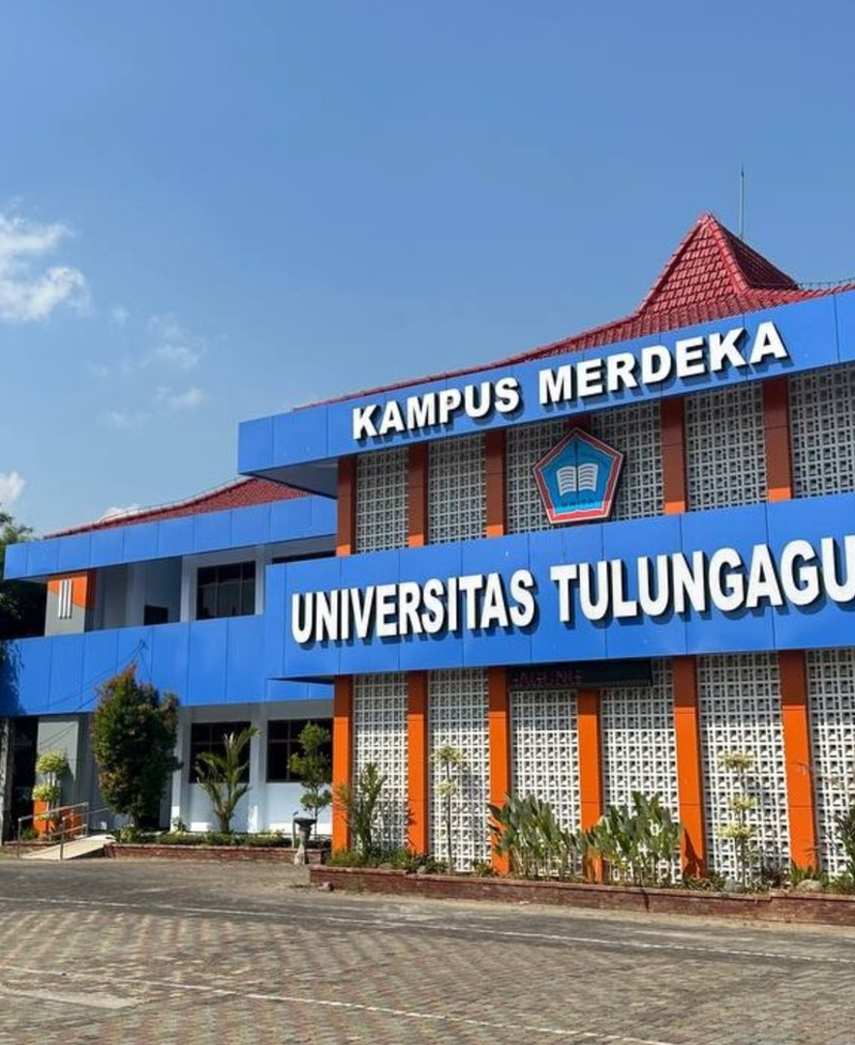




PENUTUP
Unggul bukan polesan akhir —
ia delapan indikator yang dipenuhi lebih awal.
01
02
03
Pemenuhan indikator mendahului skor
Satu data, satu pintu
Diferensiasi sebagai benang merah
pastikan 8 SPU terpenuhi sebelum memoles narasi
PD Dikti adalah sumber tunggal seluruh angka LED
setiap kriteria menopang misi khas UNITA
RISIKO → MITIGASI
KEPUTUSAN RAPAT HARI INI
doktor/DTJA lambat
rekrutmen & studi lanjut mulai sekarang
→
opini WTP belum ada
kontrak KAP 2026
✓
sahkan 8 SPU sebagai program wajib
→
prodi Unggul/A < 2
fokus 2–3 prodi prioritas
→
tetapkan prodi prioritas Unggul/A
✓
data tidak sinkron
kurator data & verifikasi bulanan
→
✓
anggarkan doktor, jabatan, KAP & HKI
✓
kunci ritme rapat mingguan task force
Pusat Penjaminan Mutu UNITA
·
Rapat Persiapan Akreditasi
·
23 Oktober 2026
Notes:
- Tutup dengan meminta persetujuan eksplisit atas 4 keputusan di kotak aksen — jangan biarkan menggantung.
- Catat penugasan dan tenggatnya: siapa, apa, kapan.
- Tegaskan tiga strategi payung: pemenuhan indikator mendahului skor, satu data satu pintu (PD Dikti), diferensiasi sebagai benang merah.
- Baca ulang 4 risiko utama beserta mitigasinya sebelum menutup rapat.

